Slide 1




METRO Role a perspektivy politiky soudržnosti v plánování metropolitních oblastí a měst
Metropolitní rozvoj:
Potenciály a limity lokální spolupráce a politiky soudržnosti
Luděk Sýkora, Alena Coblence, Univerzita Karlova

Slide 2
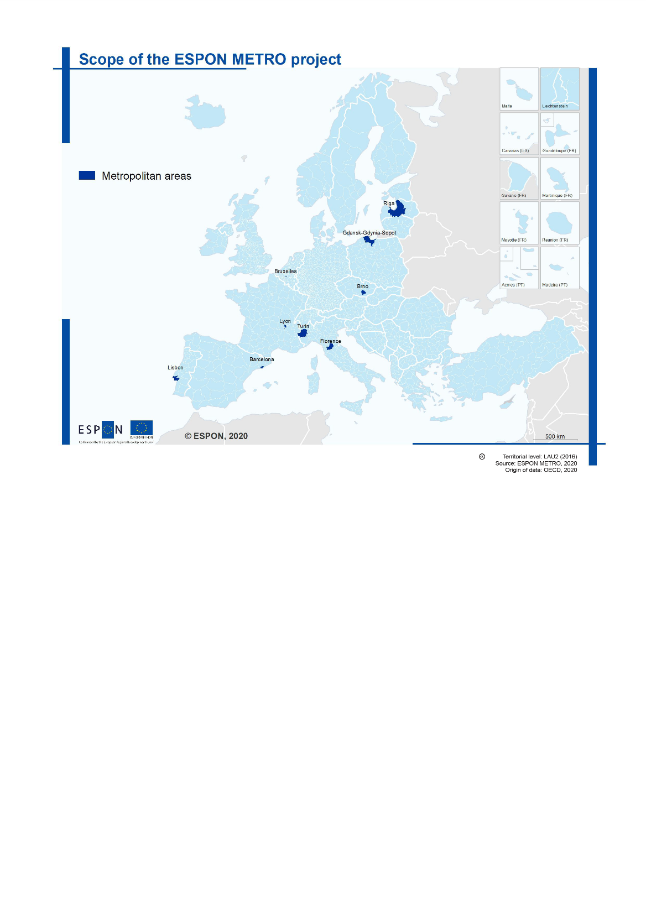




















Cities / Metropolitan Areas
Research & Stakeholders

Slide 3
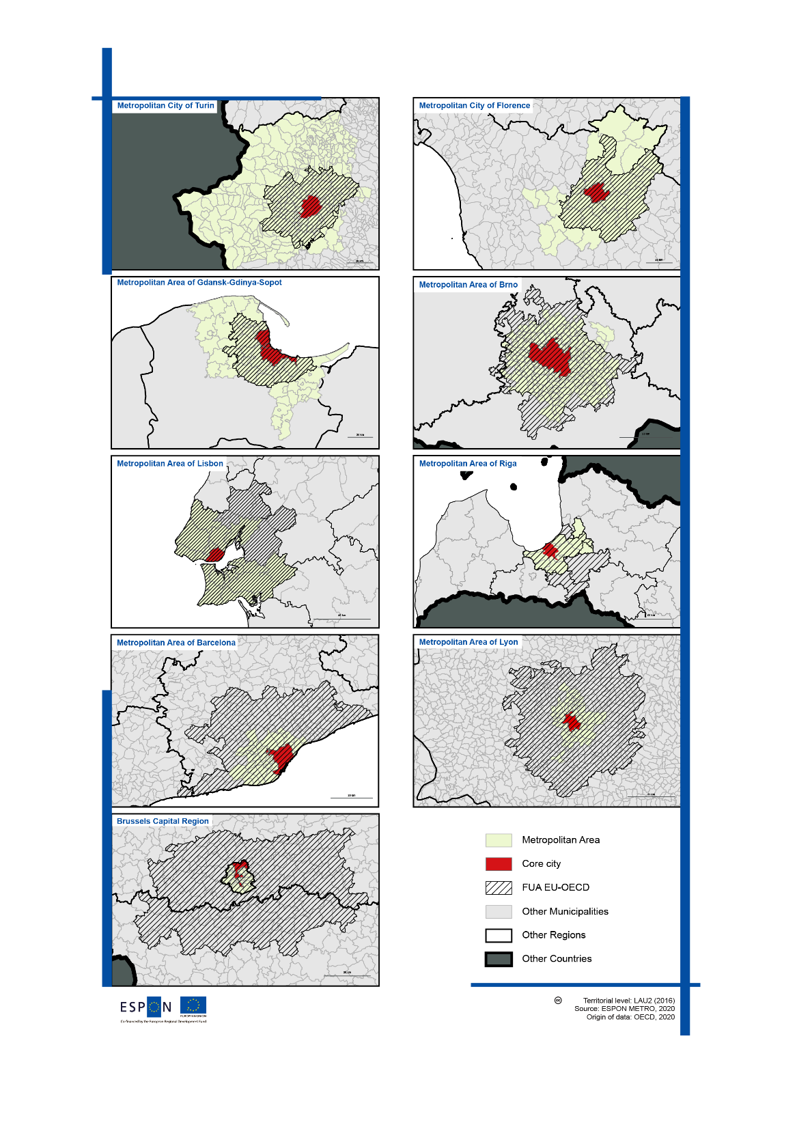
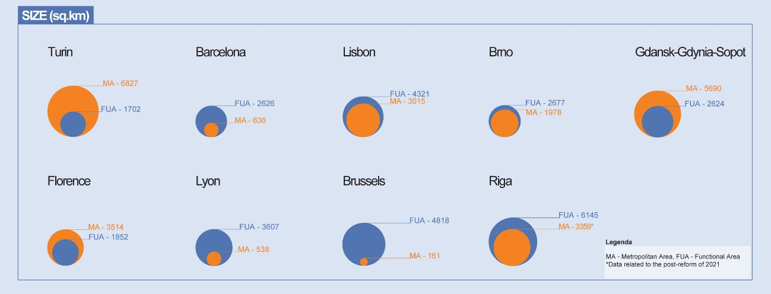
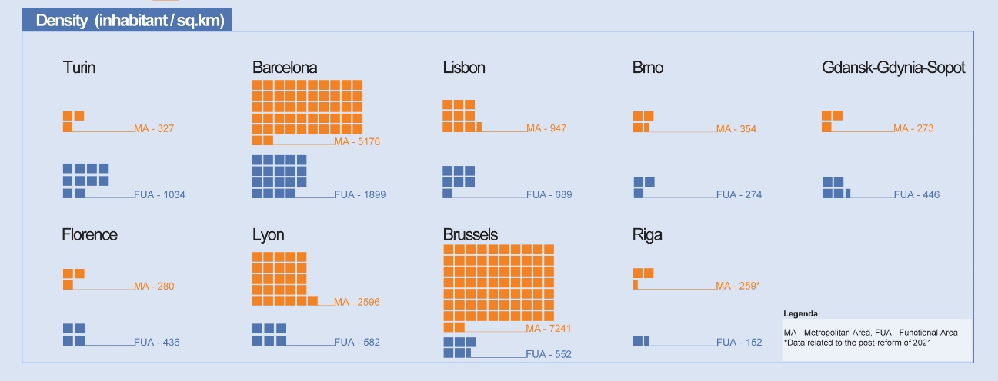
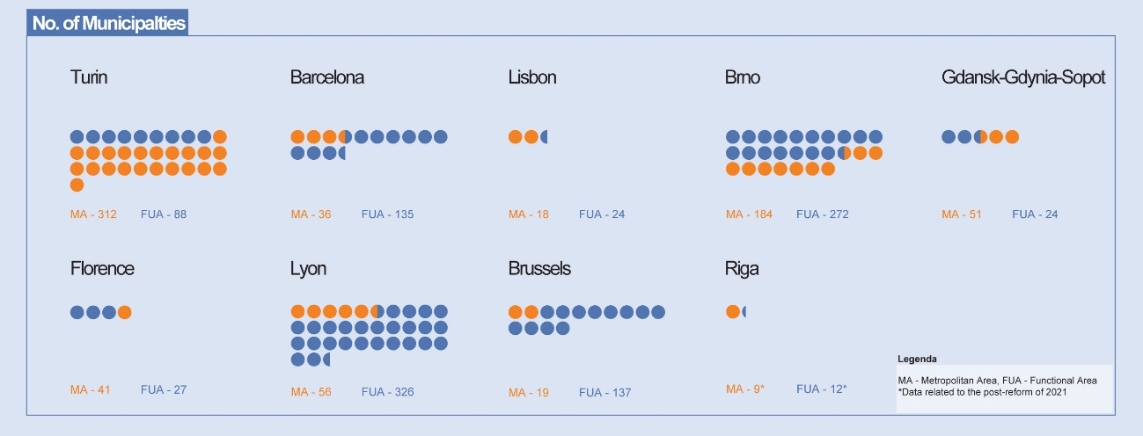
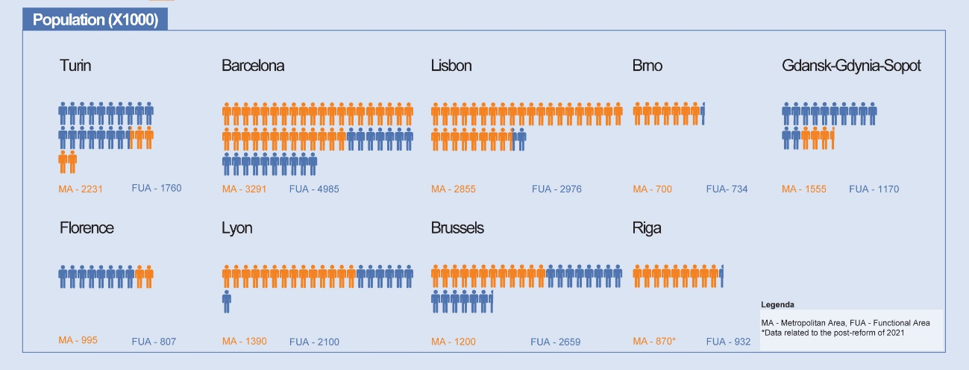
Porovnání metropolitních oblastí

Slide 4
METRO Role a perspektivy politiky soudržnosti v plánování metropolitních oblastí a měst - Targeted Analysis
Výzkumné cíle
Jak posílit roli metropolitních oblastí při rozvoji, řízení a implementaci politiky soudržnosti EU?
Jak zvýšit přidanou hodnotu politiky soudržnosti EU při plánování a implementaci metropolitních politik?
Jak využít roli politiky soudržnosti EU při konsolidaci metropolitní správy a spolupráce?

Slide 5

Koncepční rámec
Politika soudržnosti
EU
Metropolitní správa

Slide 6
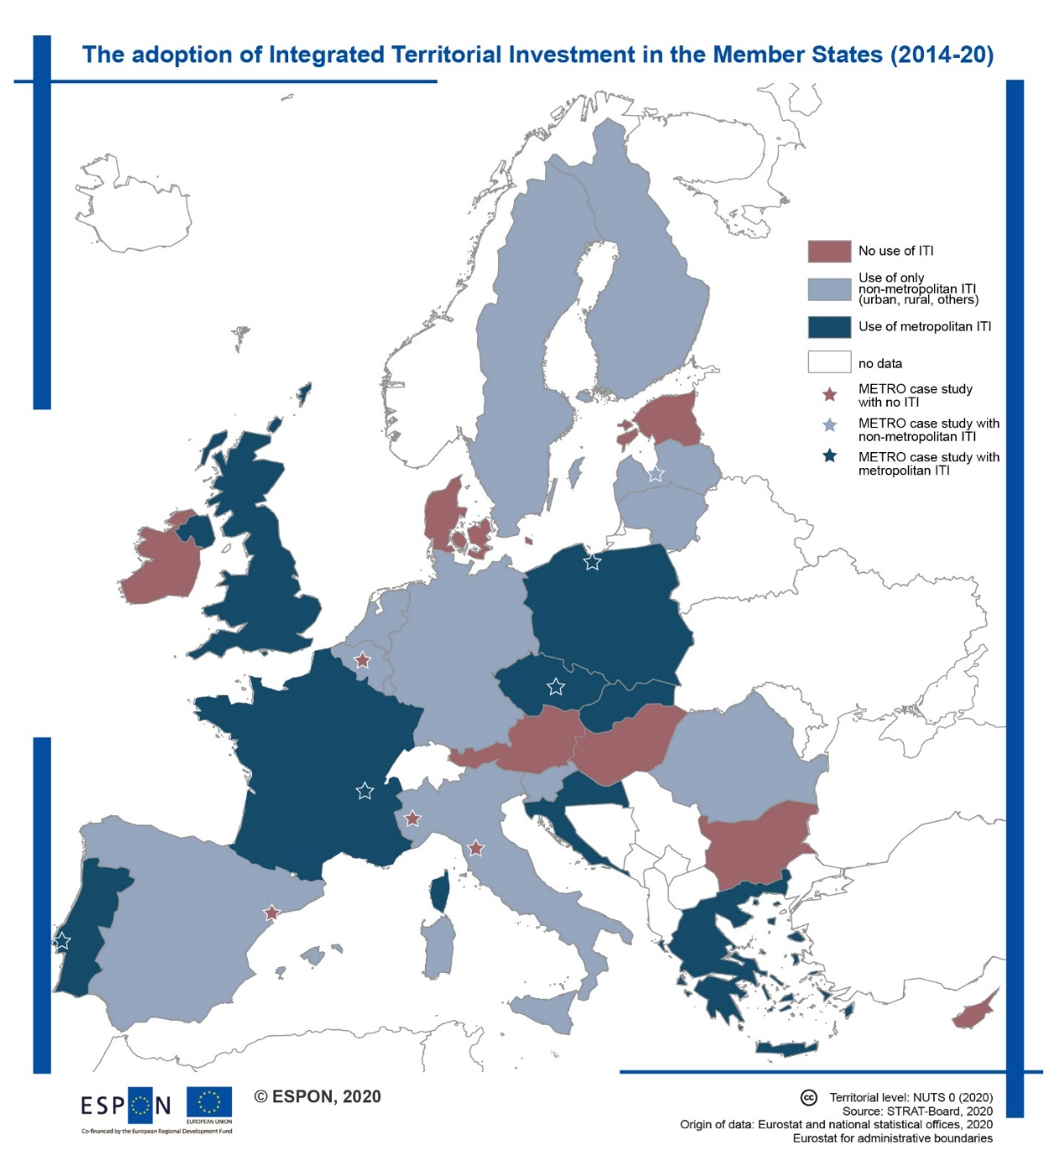
Role metropolitních oblastí při rozvoji, řízení a implementaci politiky soudržnosti EU
Velmi různorodá
  ROP – specifické priority
  NOP pro MO (Itálie) – zdroje spravují centrální města
  ITI

Slide 7
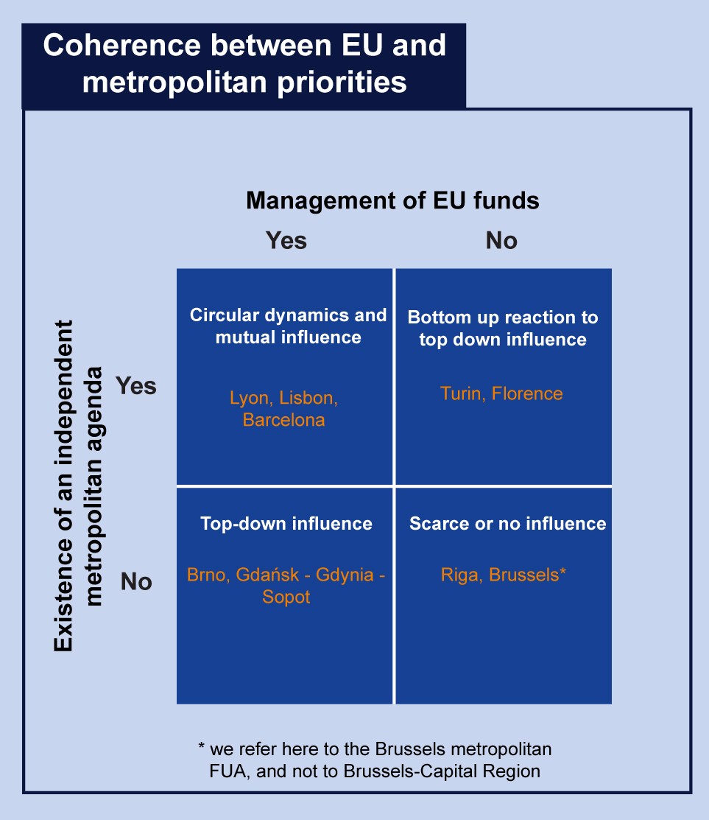
Přidaná hodnota politiky soudržnosti EU při plánování a implementaci metropolitních rozvojových cílů

Slide 8
Role politiky soudržnosti EU při konsolidaci metropolitní správy a spolupráce
Zásadní, prostřednictvím nástroje ITI, zejména tam, kde metropolitní správa a agenda neexistovaly
Ve většině případů nástroje politiky soudržnosti, specificky ITI, podpořily metropolitní rozvoj a stimulovaly metropolitní spolupráci

Slide 9
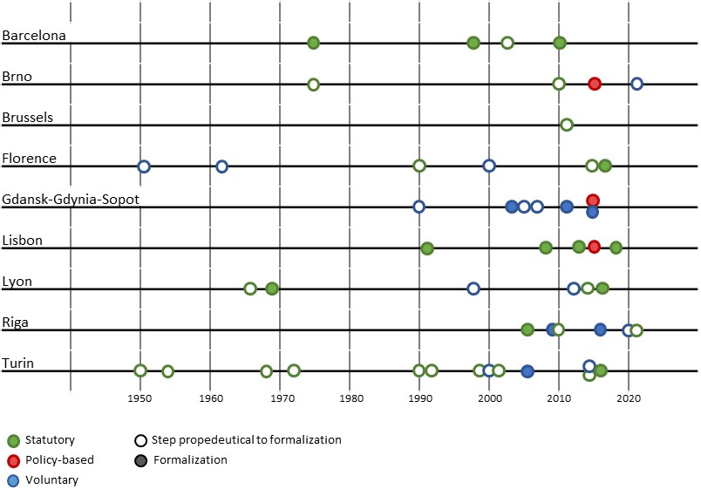
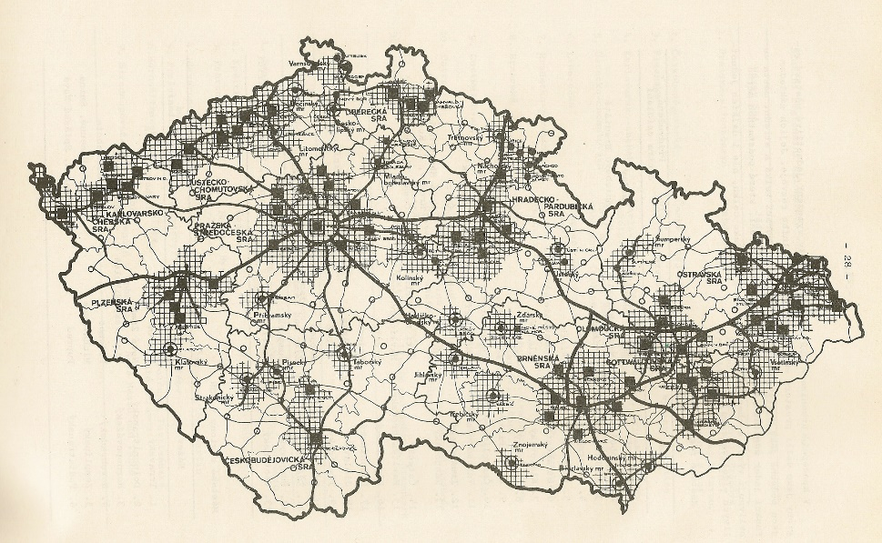
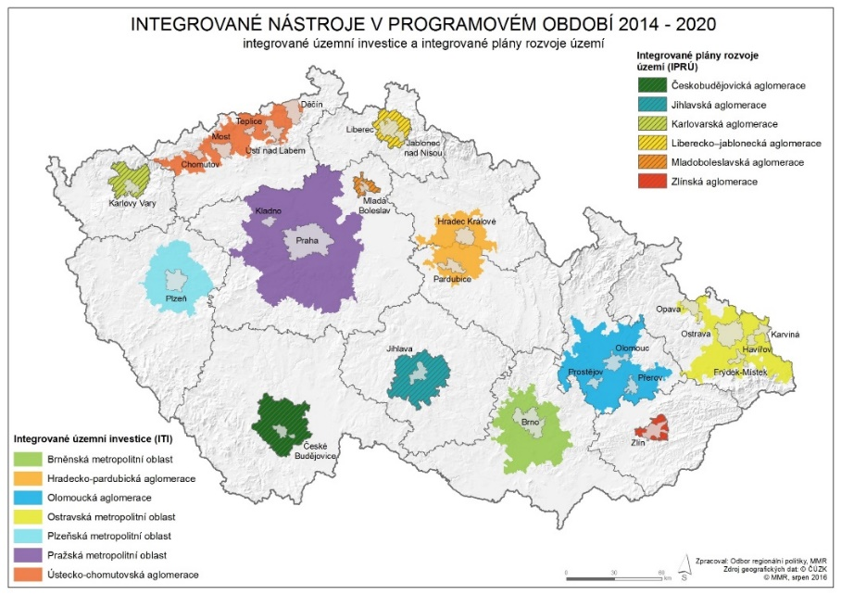
Národní historický kontext
1975
2014+
1975-1990: plánovaná urbanizace: sídelní regionální aglomerace a městské regiony
1990-2014: decentralizace a fragmentace místní správy
2014-2020/2021+: politika soudržnosti EU a nástroj ITI – metropolitní instituce, integrovaná strategie a metropolitní rozvojové cíle, finanční zdroje

Slide 10
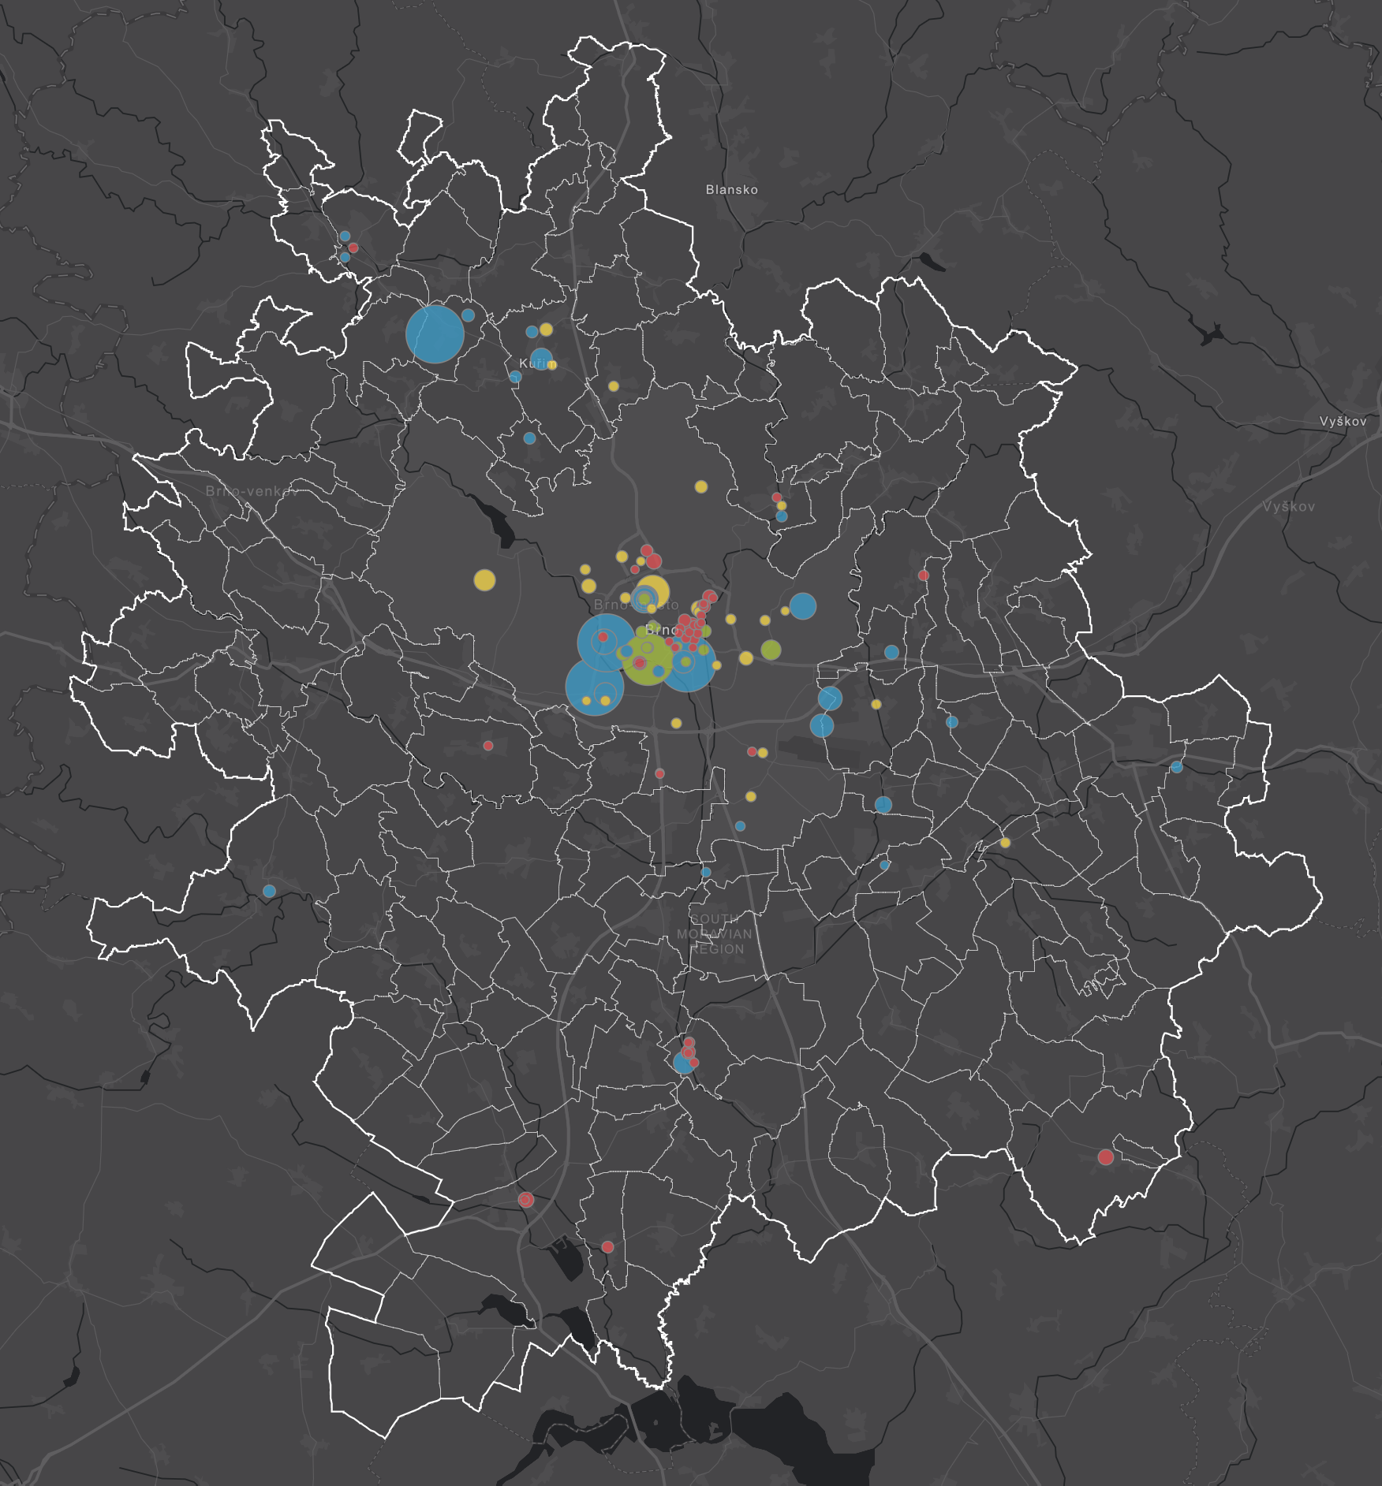
Metropolitní institucionalizace
...
zásadní role politiky soudržnosti a implementace nástroje ITI - od r. 2014
etablování metropolitní dimenze v národních politikách (SRR) – top down
inicializace mechanismů metropolitní spolupráce – bottom up
cesta učení se metropolitní spolupráci při vzájemné top down – bottom up synergii

Slide 11

METRO výzvy a rizika
Pozice metropolitních oblastí je velmi křehká, dočasná a zcela závislá na politice soudržnosti a nástroji ITI
Neexistuje právní rámec pro metropolitní správu (včetně rozpočtu)
Metropolitní oblasti nejsou vládou vnímány jako klíčová území pro územní rozměr veřejných politik
Národní politiky nejsou koncepčně a terminologicky konzistentní
Zásady urbánní politiky dosud opomíjí vnitro-metropolitní rozvoj a spolupráci

Slide 12
Programové prohlášení vlády České republiky – leden 2022
Regionální a místní rozvoj
Vzrůstající rozdíly mezi regiony naší země jsou zásadní celospolečenskou výzvou.
Posílíme funkční spolupráci na úrovni metropolitních oblastí a aglomerací prostřednictvím Integrovaných územních investic.

Slide 13
Brněnská MO 2020+
Go Beyond Your Limits
Metropolitní spolupráce
...
Metropolitní oblast = ITI - výborné nastavení pro čerpání podpory EU
  závislost na politice soudržnosti
  nejen podporuje, ale také omezuje metropolitní samostatnost
BMO – metropolitní spolupráce za rámec ITI
  memorandum spolupráce s několika městy v BMO, pouze první krok

Slide 14
Jak posílit roli metropolitních oblastí při rozvoji, řízení a implementaci politiky soudržnosti EU?
Utvářet a zachovat metropolitní oblasti (a městské regiony nemetropolitních měst) jako klíčová území pro územní rozměr národních veřejných politik a veřejných politik EU.
Posílit koordinaci metropolitní dimenze mezi národní regionální a urbánní politikou a územním plánováním.

Slide 15
Jak zvýšit přidanou hodnotu politiky soudržnosti EU při plánování a implementaci metropolitních politik?
Rozvíjet mechanismus metropolitní spolupráce zahrnující široké spektrum lokálních aktérů tak, aby zajišťoval realizaci komplexní metropolitní agendy stavějící na místních, národních a unijních rozvojových cílech.
Vyjednávat, definovat, schvalovat a financovat rozvojové cíle nad rámec jak ITI, tak pobídek plynoucích z politiky soudržnosti EU.

Slide 16
Jak využít roli politiky soudržnosti EU při konsolidaci metropolitní správy a spolupráce?
Posílit metropolitní správu a spolupráci jako samostatnou, autonomní a nezávislou na politice soudržnosti EU.
Vytvořit nový právní rámec pro metropolitní správu založený na aktivní participaci a odpovědnosti metropolitních aktérů.
Posílit roli metropolitního vedení.
Najít cesty k vytvoření společného metropolitního fondu pro podporu plnění metropolitních strategických priorit z vlastních prostředků spolu s podporou z národních zdrojů a fondů EU.

Slide 17
Národní metropolitní koalice
...
metropolitní oblasti jsou spíše vnímané jako území pro implementaci evropských a národních politik než celky autonomní územní samosprávy
MO mohou sloužit k naplňování klíčových národních a evropských rozvojových priorit, pro což mají mimořádné předpoklady
k tomu potřebují organizační a finanční autonomii

Slide 18
Nová kvalita rozvoje
...
Je ITI nástrojem podpory metropolitních území (oproti nemetropolitním)?
Nebo je nástrojem podpory spolupráce mezi subjekty v území, které je funkčně integrované, ale správně fragmentované?
ITI je nástrojem podporujícím utváření nové kvality správy a rozvoje území při zanedbatelné kvantitě finanční podpory

Slide 19
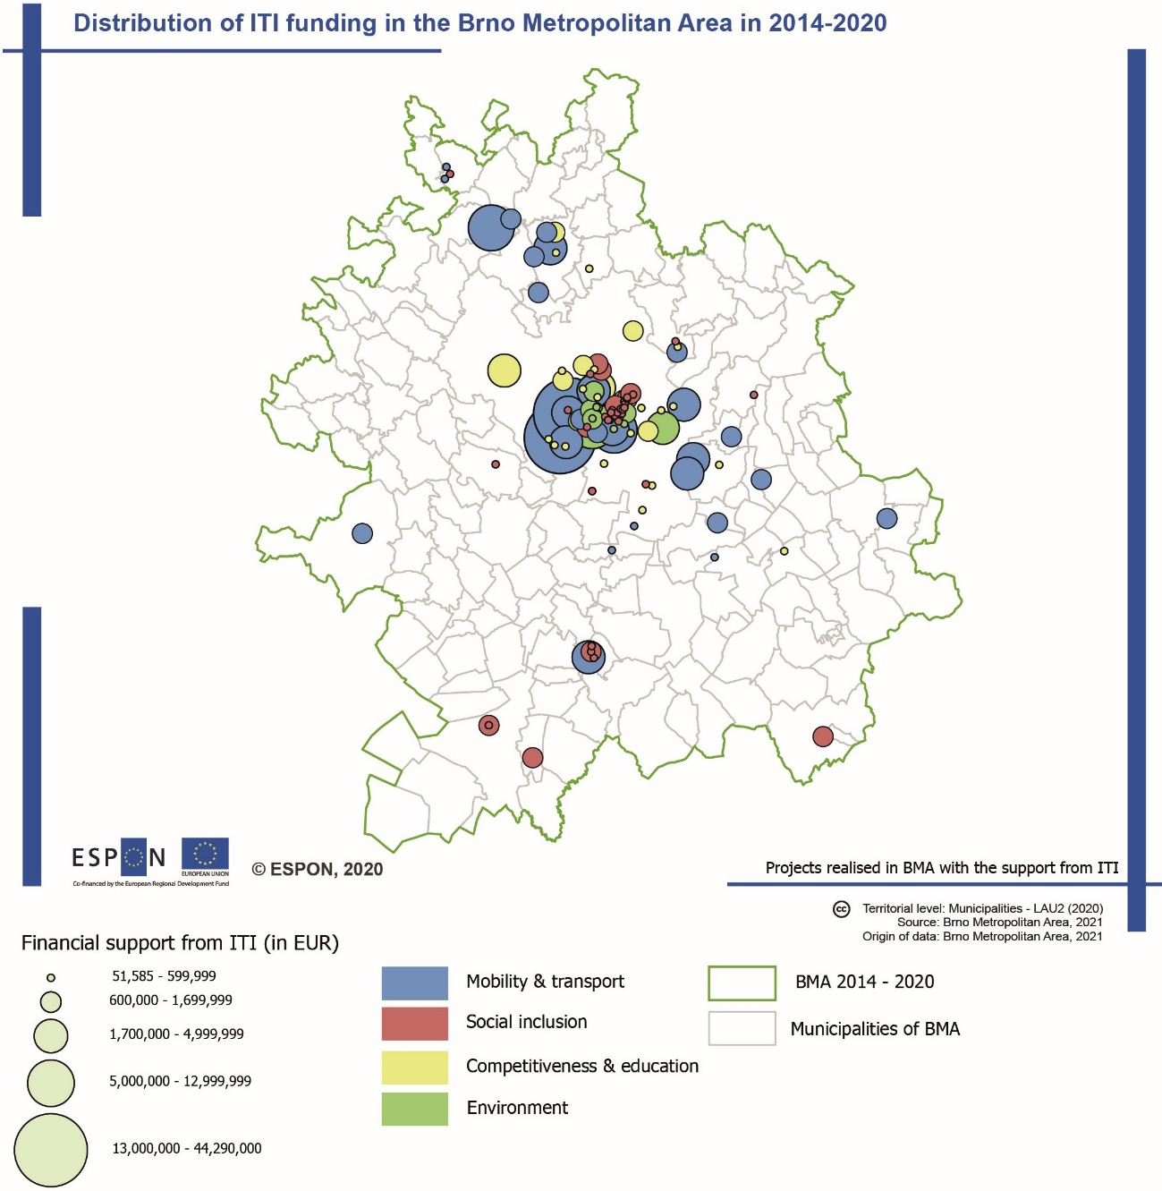
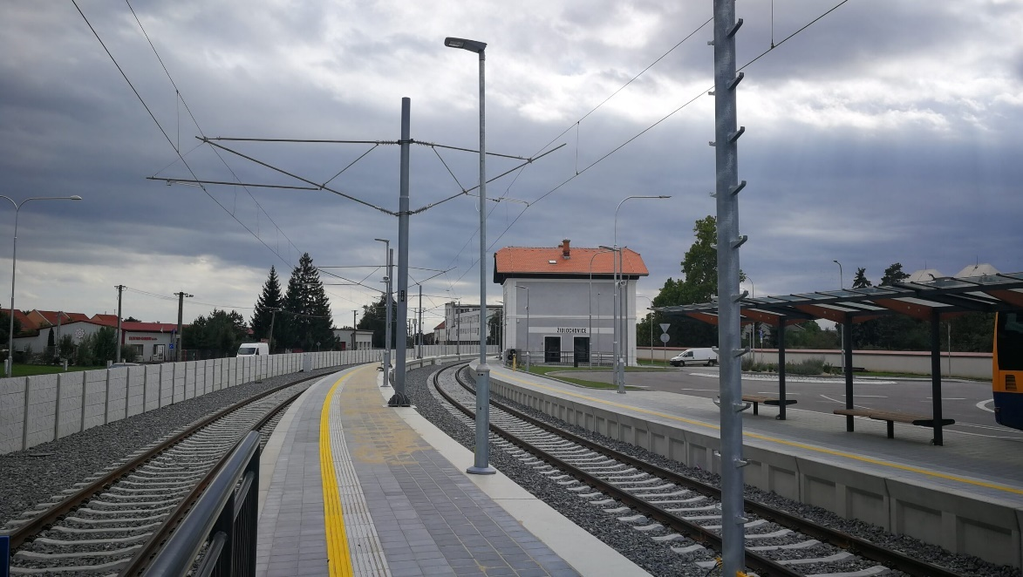
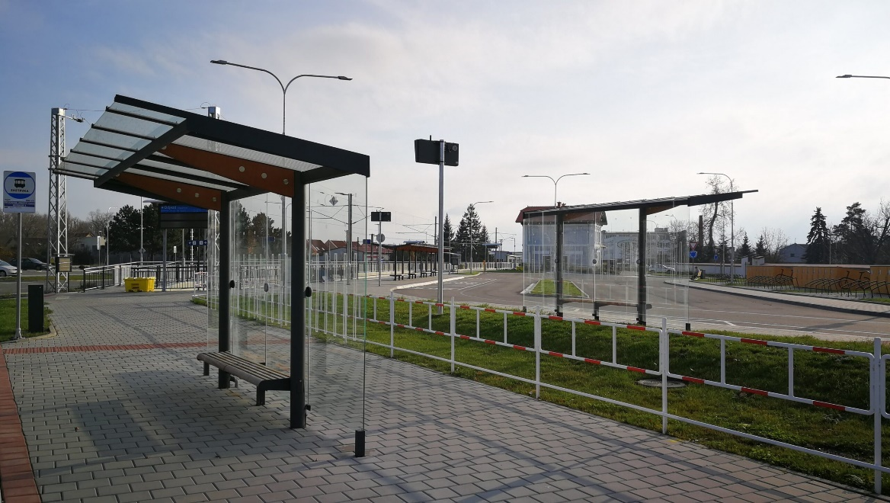
Zviditelnění důsledků pro metropolitní území

Slide 20

Luděk Sýkora, Alena Coblence
Univerzita Karlova, Přírodovědecká fakulta katedra sociální geografie a regionálního rozvoje
Centrum pro výzkum měst a regionů
Albertov 6, 128 43 Praha 2 sykora@natur.cuni.cz

